Slide 1
Чит-устройство для игры CS2TM
Александров И.А.
Манякало А.А., ЭВМб-21-1

Slide 2

Плохо играешь ?
Тогда ты по адресу
С нашей помощью ты будешь знать обо всем, что происходит на сервере не привлекая лишнего внимания

Slide 3

Преимущества
Настройка через веб-интерфейс
Без вывода данных на основной монитор
В реальном времени отслеживай:
Показатели здоровья противников
Есть ли враг за спиной

Slide 4
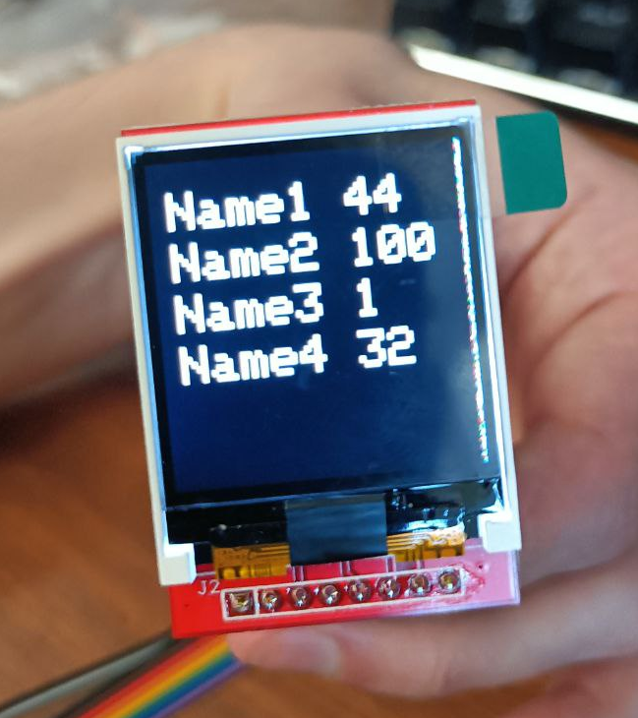
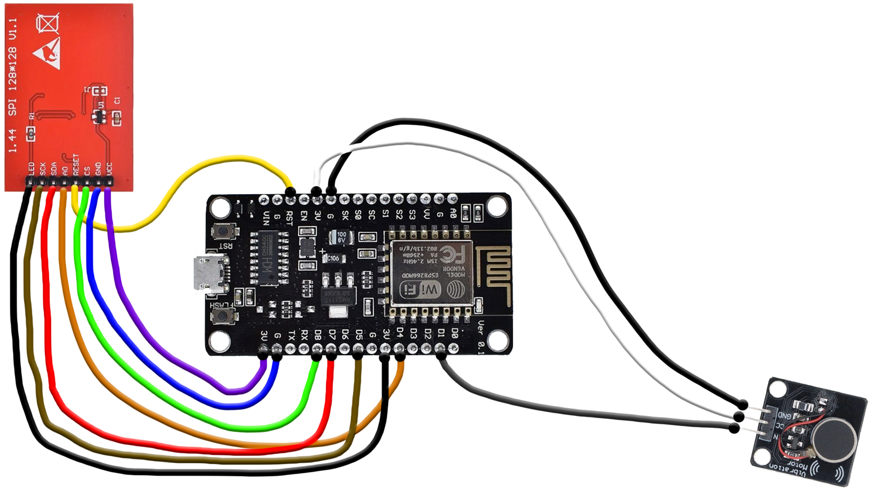
Схема устройства

Slide 5

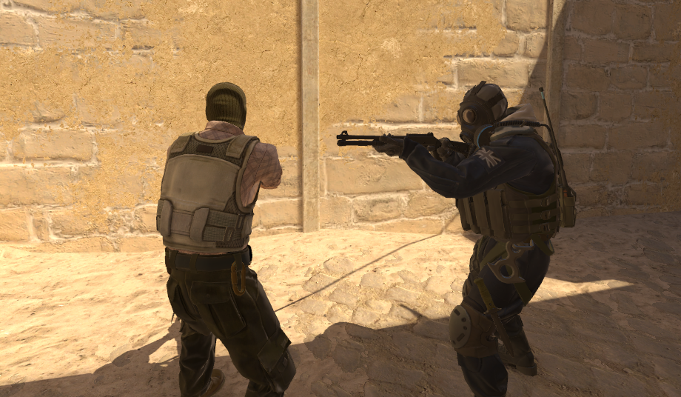
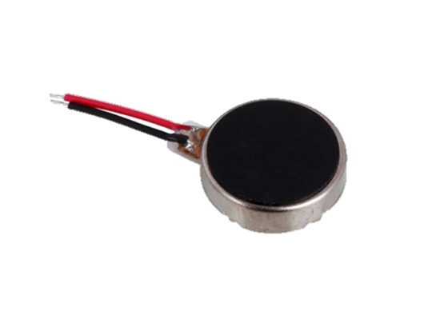


Роль вибромотора

Slide 6
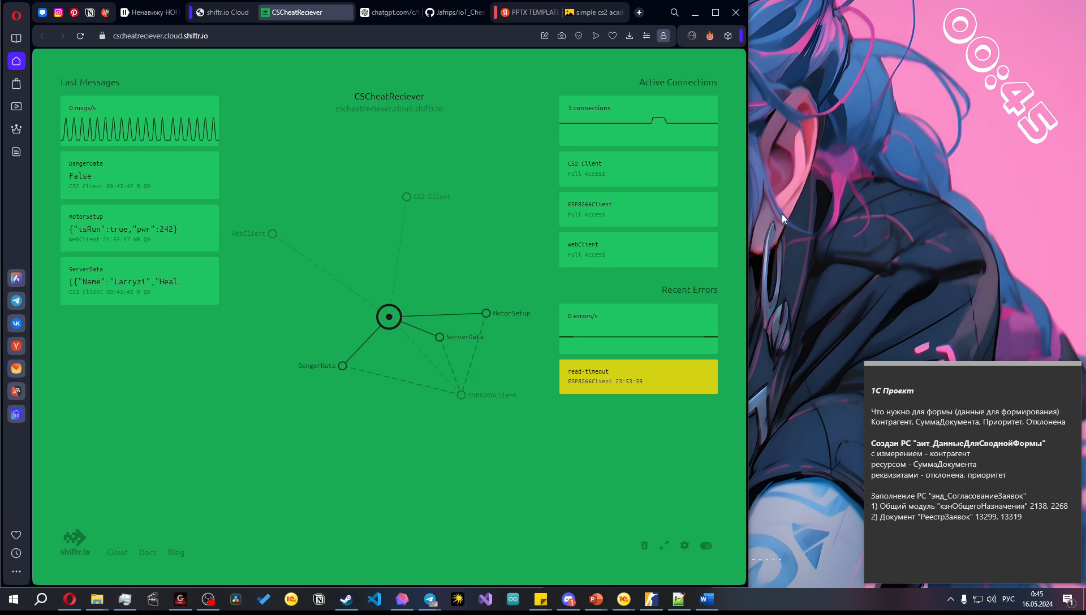
MQTT-брокер

Slide 7
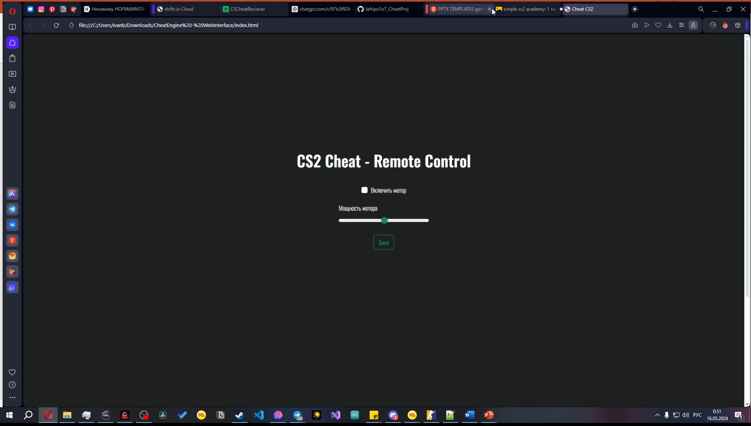
Web-интерфейс

Slide 8

CS2 CheatEngine

